Slide 1

s
DOĞAÇLAMA TİYATRO
Oyuncuların önceden ezberlenmiş bir metin olmadan, anlık olarak sahnede canlandırma yaptığı tiyatro türüdür.

Slide 2
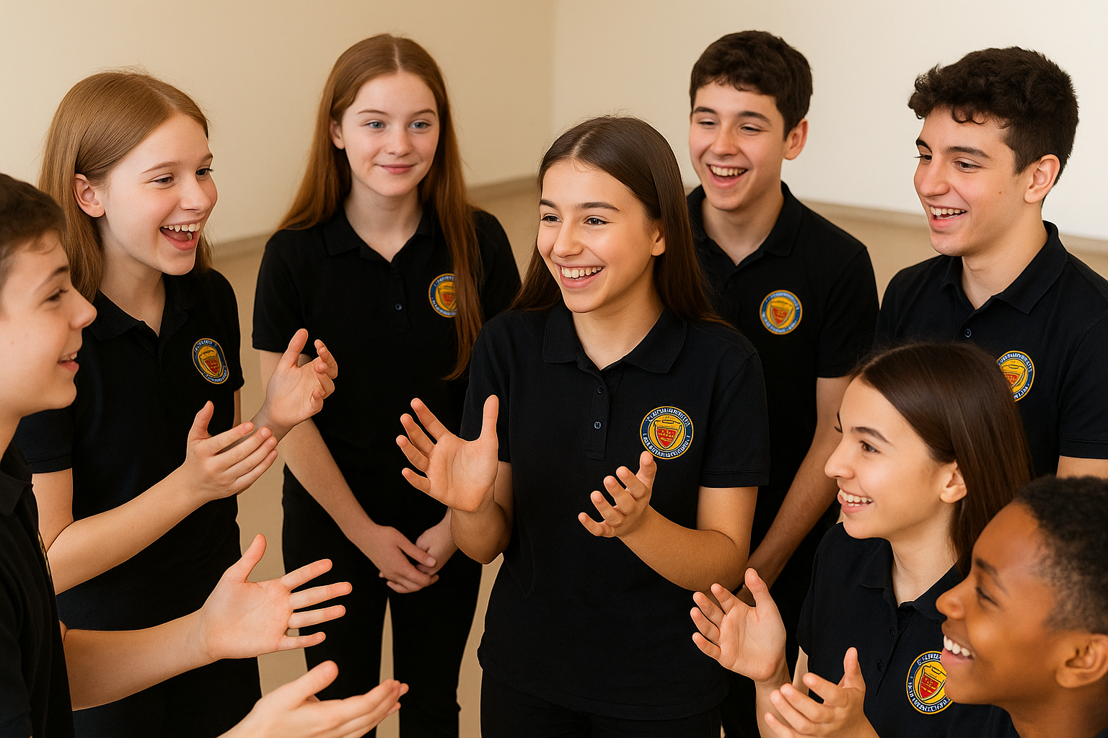
‘Hazırlıksız oyuna ve sergiye hazırlanma” biçimidir; oyuncular birbirlerinin fikirlerini kabul ederek hikâyeyi birlikte oluştururlar.

Slide 3
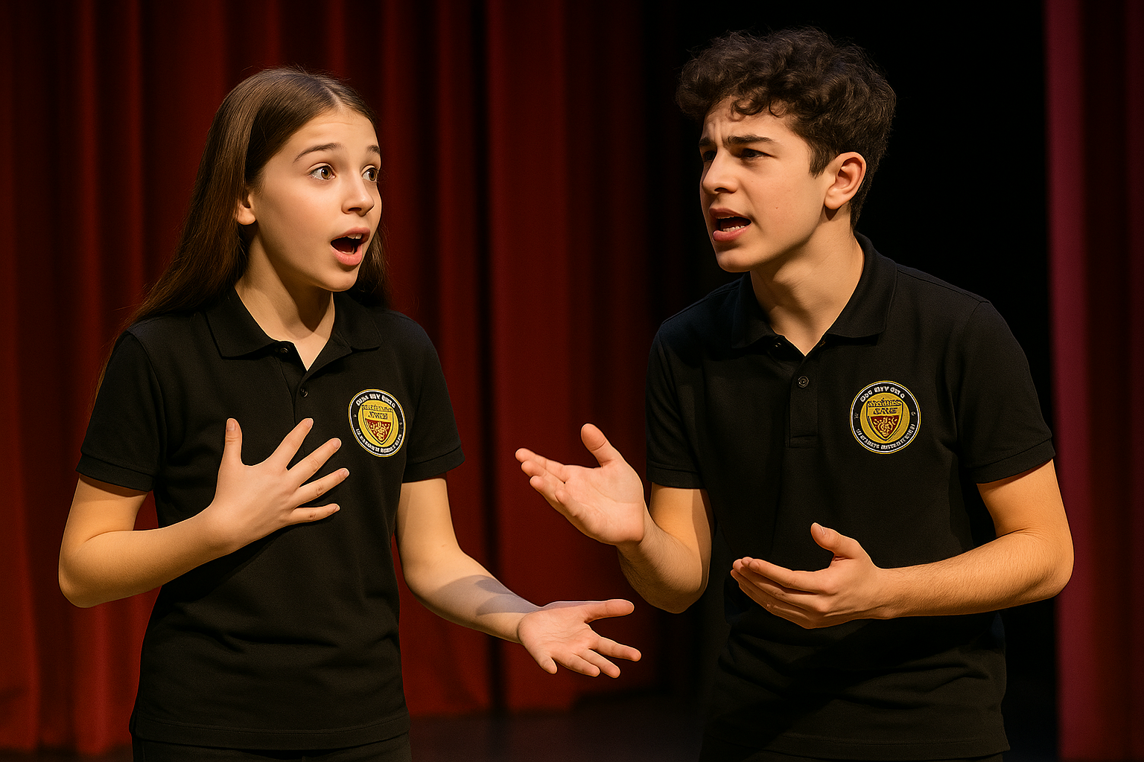
Tiyatroya özgü kuralları vardır ama en önemli kuralı “Evet, ve...” yaklaşımıdır: söyleneni kabul edip üzerine katkı yapmaktır.
Bireyler için bu süreç, yaratıcılığın ve spontane düşünmenin eğlenceli bir yoludur.

Slide 4
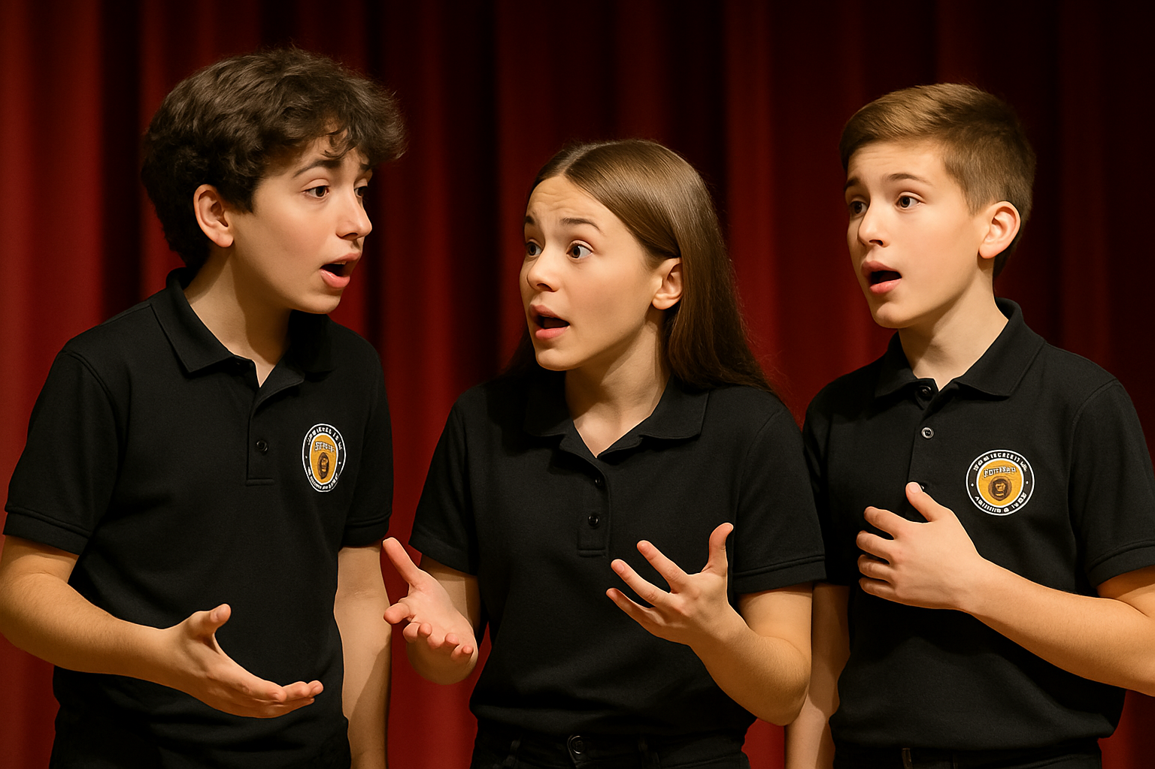
DOĞAÇLAMA TİYATRO FAYDALARI NELERDİR?
Hızlı düşünme ve pratik çözüm üretme becerisi kazandırır.
Kendine güveni ve sahne cesaretini artırır.

Slide 5
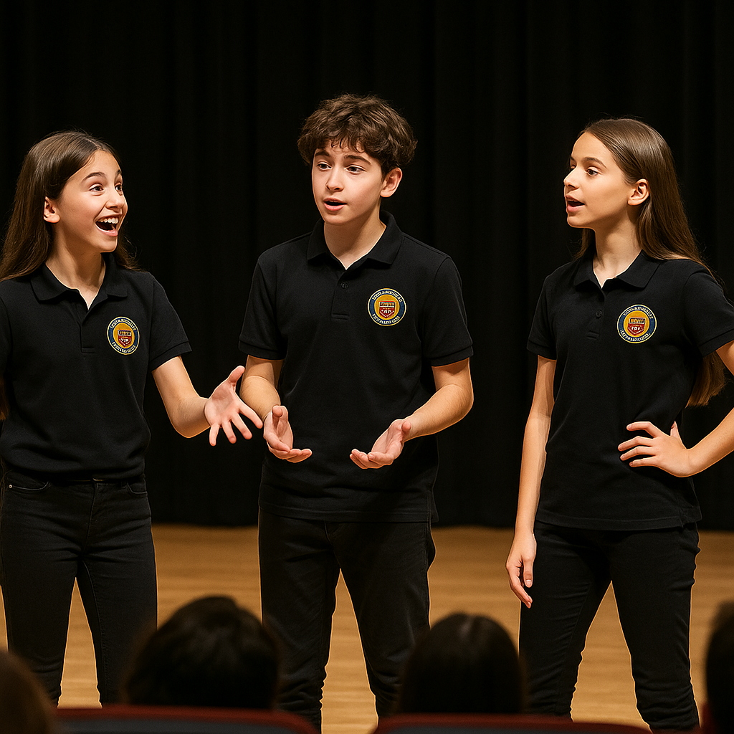
Dinleme, işbirliği ve takım çalışmasını güçlendirir.
Hayal gücünü, yaratıcılığı ve esnek düşünmeyi geliştirir.

Slide 6
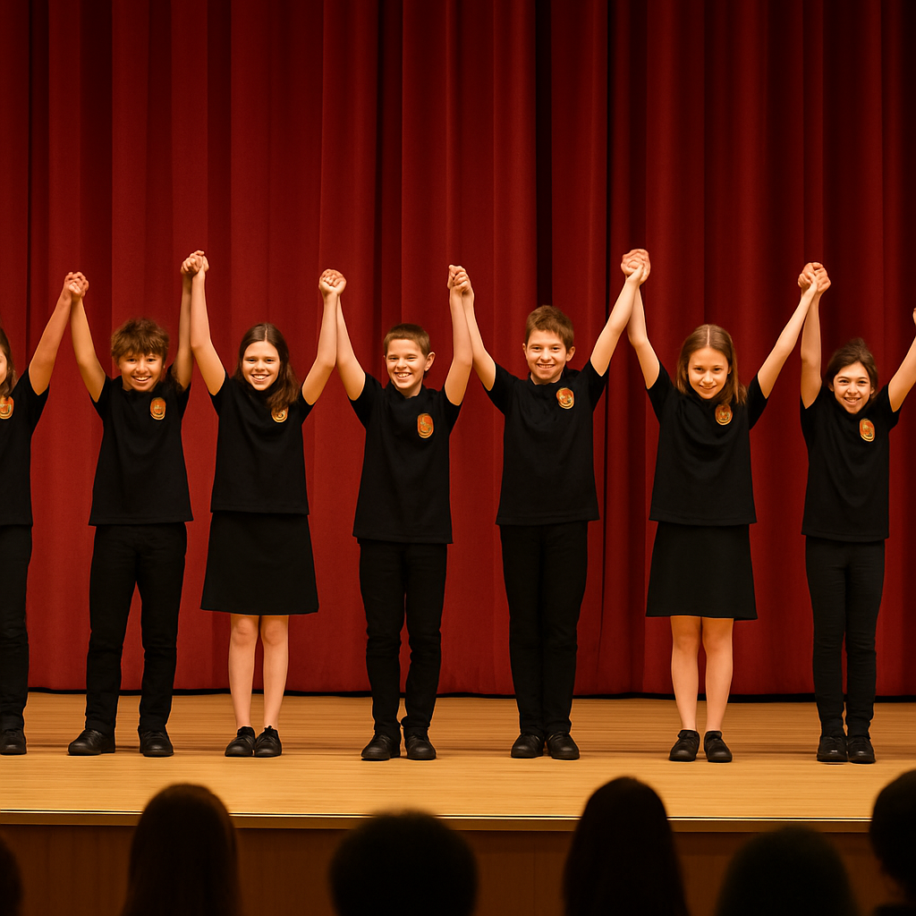
Bireylerin duygularını özgürce ifade etmesini sağlar.
Sahnede hata yapma payının olduğunu gösterirken, bireylerin bu hataları deneyimlemesine yardımcı olan bir tiyatro türüdür.

